Slide 1
Corso di
FONDAMENTI DI ELETTRONICA per gli allievi del corso di laurea in Ingegneria Informatica
(http://www.dieet.unipa.it/tfl/electronics.html)
Docente: Prof. Mauro Mosca
(www.dieet.unipa.it/tfl/mosca.html)
Ricevimento: alla fine della lezione o per appuntamento
Università di Palermo – Dipartimento di Ingegneria

Slide 2

Lessons plan
(http://www.dieet.unipa.it/tfl/electronics.html)
Click su «Lessons Plan»

Slide 3
Scopo del corso
Conoscere i principi di base dell’ “elettronica” moderna
Cultura di base elettronica (nozionismo?...)
Apprendere a progettare (“dovere” di un qualsiasi ingegnere)
Apprendere a “ricercare” e a sintetizzare
(e ad esporre i risultati della propria ricerca)

Slide 4
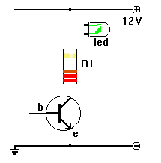
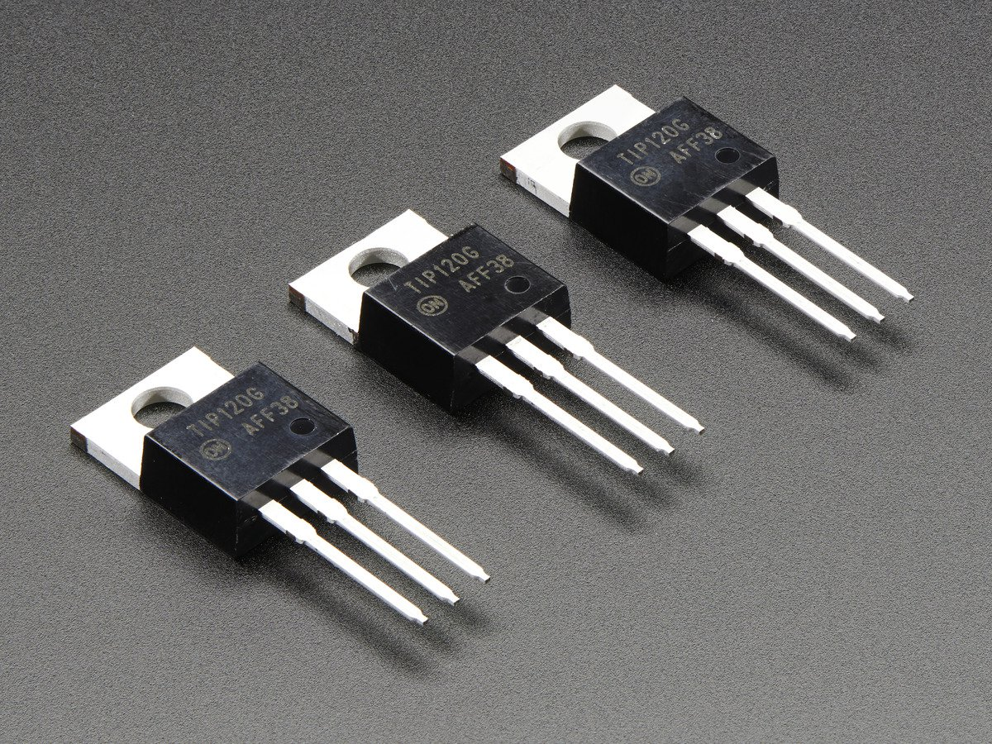


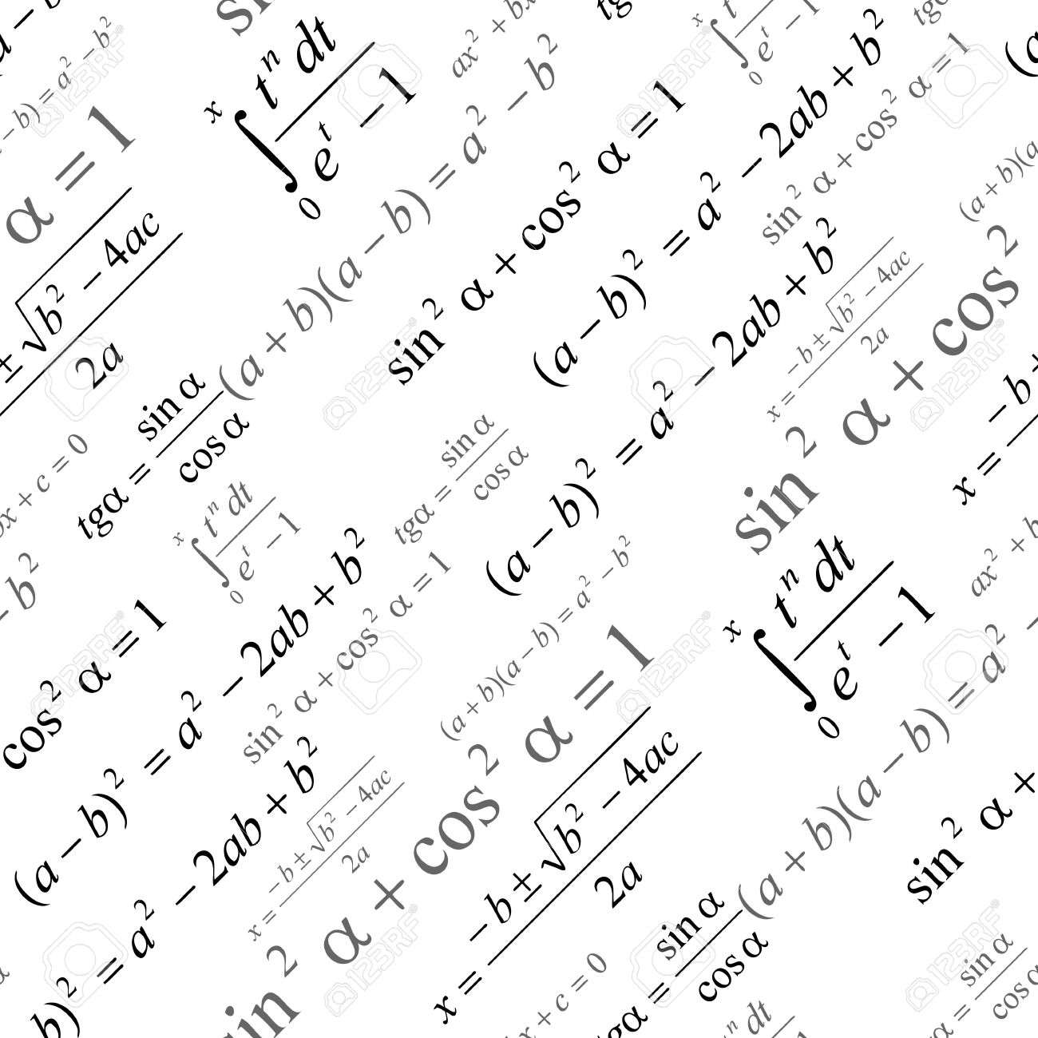
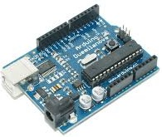
Conoscenze e apprendimento
fondamenti e principi di funzionamento dei dispositivi elettronici
funzionamento di semplici circuiti elettronici di comune impiego
saper
progettare
fisica matematica utile alla comprensione dei fenomeni elettronici di base
leggere in maniera autonoma un testo specialistico e comprenderlo
applicazioni tipiche dei sistemi elettronici

Slide 5


Esami
Prove in itinere e prova scritta
OPPURE
solo prova scritta
svolgimento di uno o piu’ esercizi relativi alla parte di programma svolta sino a quel momento
verterà sia su argomenti teorici, che di tipo applicativo (esercizi).
progetto di un
semplice sistema digitale

Slide 6
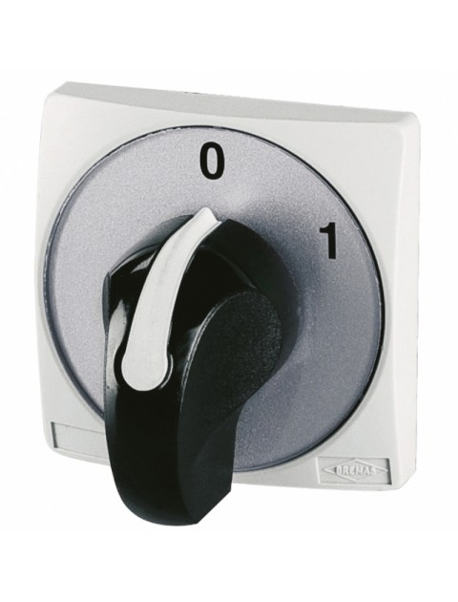
Valutazione dell’apprendimento
Prova scritta (min 0/30, max 30/30)
Punti bonus
  Prova in itinere
  Bonus «presentazione»
  Bonus «tempo»
+
> 30 ?
30 e LODE
+
0 +1 +2 +3
utilizzabili soltanto sino alla sessione di aprile (compresa)
+
elaborati presentati in modo eccellente dal punto di vista formale
ed esposti con ottima proprietà di linguaggio e fluidità di
trattazione analitica
concesso agli allievi che consegneranno la prova entro non più
di ¾ della durata prevista per lo svolgimento della stessa
(es: durata prevista 4 ore, bonus se consegnato in 3 ore)

Slide 7
Testi consigliati…
D. Natarajan: Fundamentals of Digital Electronics
(Springer Nature, Switzerland, 2020)
G. S. Tomar, A. Bagwari: Fundamentals of Electronic Devices and
Circuits (Springer Nature, Singapore, 2020)
M. Di Paolo Emilio: Microelectronics - From Fundamentals to Applied
Design (Springer International Publishing, Switzerland, 2016)
Dispense fornite dal docente
A.P. Malvino, Principles of Electronics (Glencoe/McGraw-Hill, 1999)
A.S. Sedra, K.C. Smith, Circuiti per la Microelettronica (Edises, 2005)
T.L. Floyd, Electronic Devices. Electronic flow version (Prentice-Hall, 2012)
(https://hristotrifonov.files.wordpress.com/2012/10/ electronic-devices-9th-edition-by-floyd.pdf)
R.C. Jaeger, T.N. Blalock, Microelectronic Circuits Design (McGraw-Hill, 2011)
(https://ecedmans.files.wordpress.com/2014/03/ microelectronic-circuit-design-4th-edition-jaeger.pdf)
… e consigli testati
scaricabili gratuitamente dal Sistema Bibliotecario di Ateneo
non prendete troppi appunti (avete la dispensa) ma seguite con attenzione
studiate e lavorate in gruppi di due-tre persone
cercate di svolgere gli esercizi in aula e non aspettate passivamente
la soluzione
non lasciate lacune nella vostra preparazione
(leggasi: non tralasciate di studiare argomenti “antipatici” o complessi)
sostenete l’intero esame in un solo appello SOLO quando siete pronti
(no avventurieri, please)

Slide 8
Prerequisiti, ovvero cosa devo conoscere
Materie
  Fisica (Elettromagnetismo)
  Elettrotecnica
  Reti logiche
Contenuti
  primo e secondo principio di Kirchoff;
  bipoli e quadripoli;
  calcolo delle resistenze d’ingresso e d’uscita di un bipolo;
  resistenze e legge di Ohm;
  tensione e corrente nei condensatori e nelle induttanze;
  circuiti equivalenti di Thevenin e Norton e teorema di Millman;
  reattanze e impedenze;
  aritmetica binaria e algebra di Boole;
  circuiti logici di base.

Slide 9
L’arte dell’approssimazione, ovvero ma quanto è piccolo ‘sto ε ?
Componenti ideali
Piccolo (o grande)
Tolleranza dei dispositivi
“reali”
rispetto a cosa?

Slide 10
Esempio 1: Fisica dei semiconduttori
Materiale con 10¹⁶ elettroni “liberi” per cm³ (disponibili per la conduzione)
Aggiungiamo (droghiamo) al materiale altri 10⁴ elettroni
Quanti elettroni liberi in totale?
10¹⁶ + 10⁴
= ?
≈ 10¹⁶
?
?
?
?
?
?
?
?

Slide 11
Esempio 2: Calcolare la tensione d’uscita v_{o}
100 Ω × corrente che scorre nella maglia =
=
è
esattamente
la
stessa
cosa!
10 kΩ
100
Ω
×
10
V
=
9
,
9
V
1 Ω
100
Ω
+
1
Ω
10 V
se trascuro 1 Ω rispetto a 100 Ω…
v_{o} ≈ 10 V
100 Ω
v_{o}
1 MΩ

Slide 12
Esempio 3: Calcolare la tensione d’uscita v_{o}
50 Ω
10 mV
2 kΩ
v_{x}
v_{o}
v_{i}
0,01 v_{x}
+
30 kΩ
1 kΩ
1 mV
v_{x} ≈ v_{i}
parallelo 1 kΩ e 30 kΩ ≈ 1 kΩ
v_{o} ≈ 1 kΩ × (-0,01 v_{i}) = -10 v_{i}

Slide 13
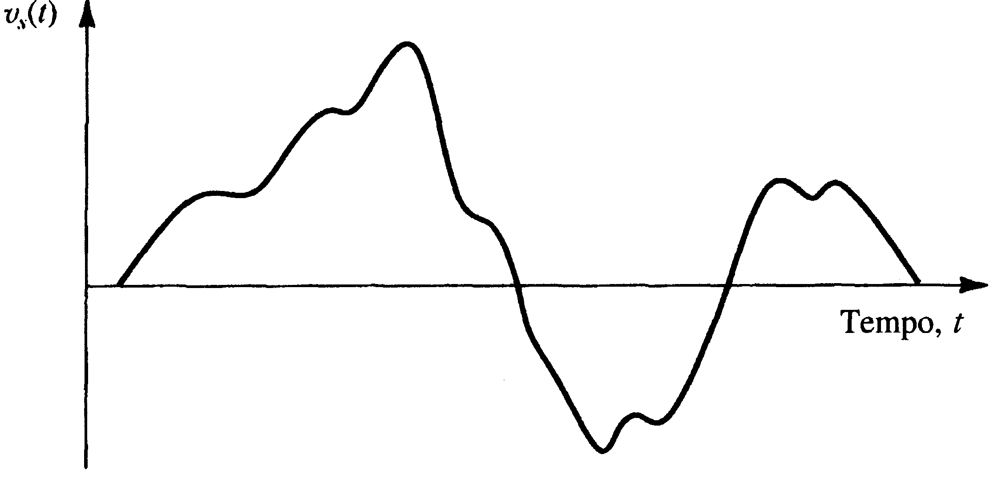
I segnali elettrici
informazioni su vari fenomeni
che si svolgono nel mondo fisico
temperatura , pressione atmosferica, velocità
trasduttori
“convertono” in un segnale elettrico

Slide 14
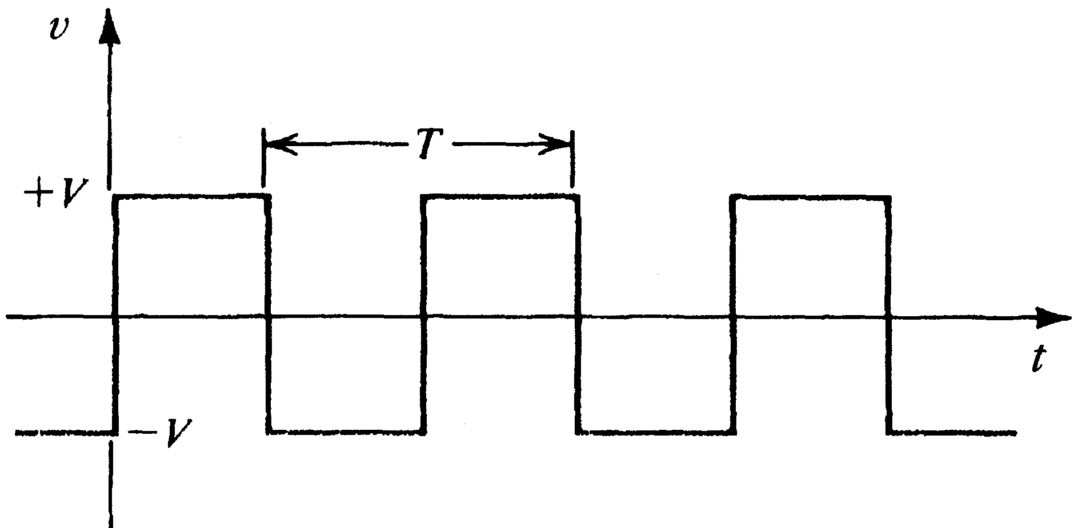
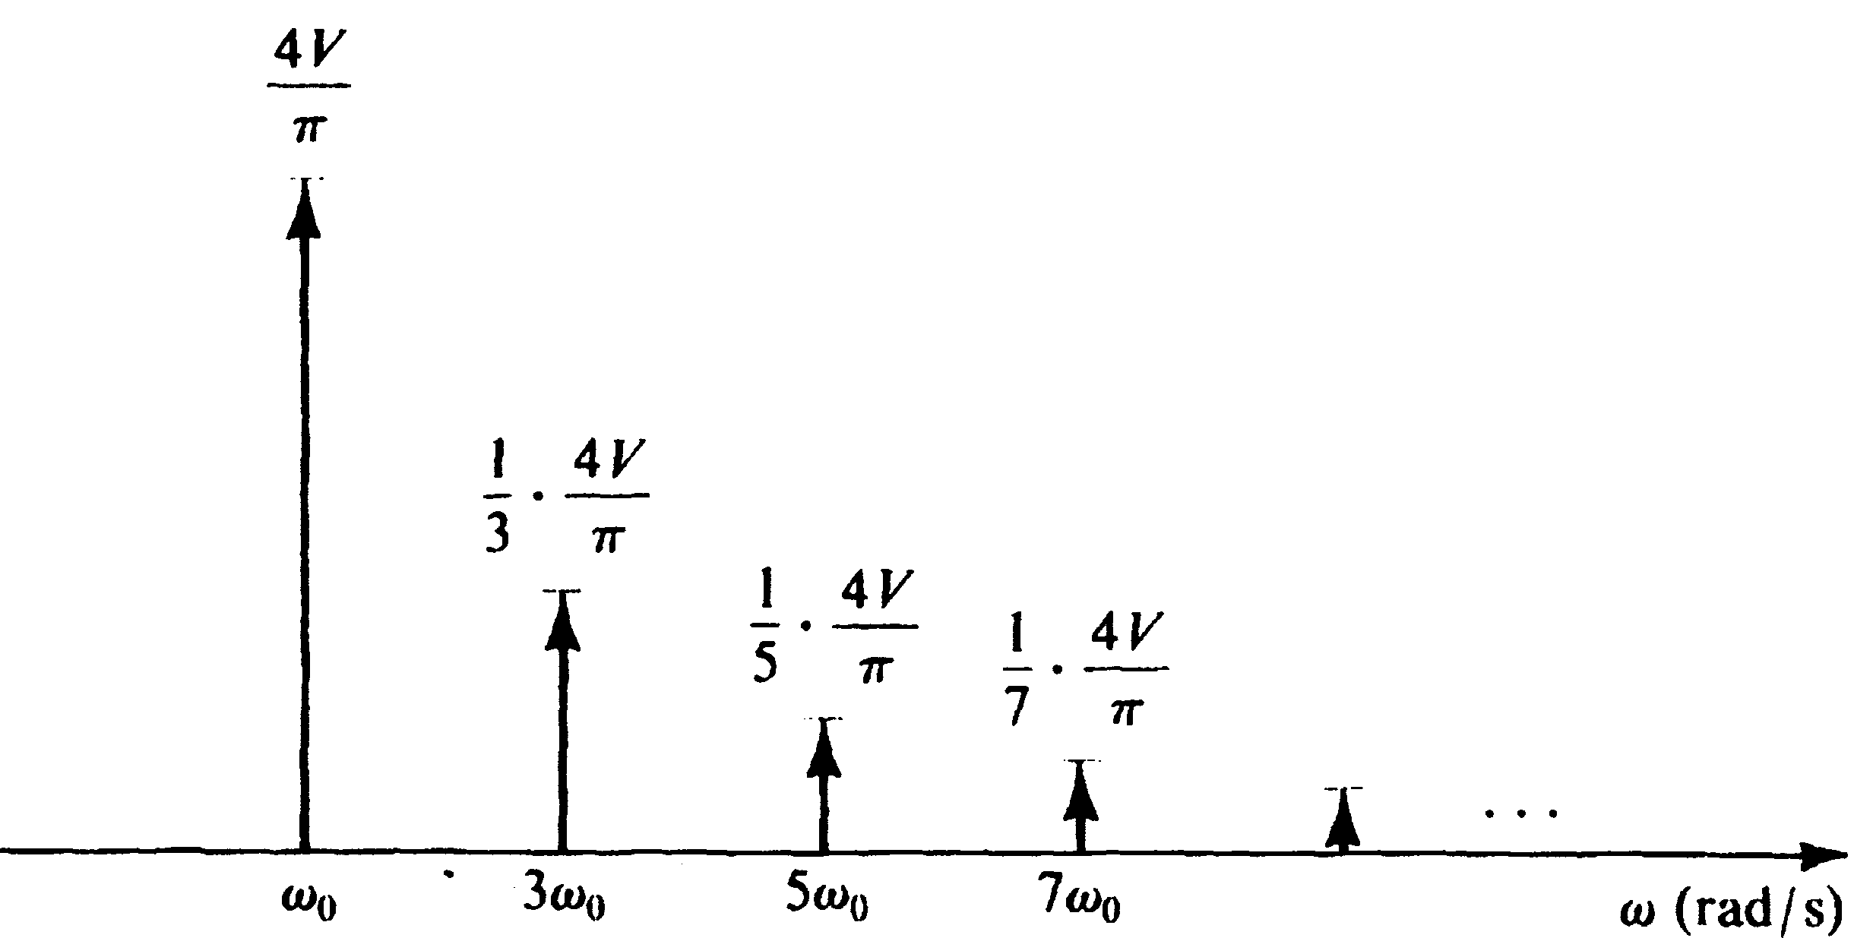
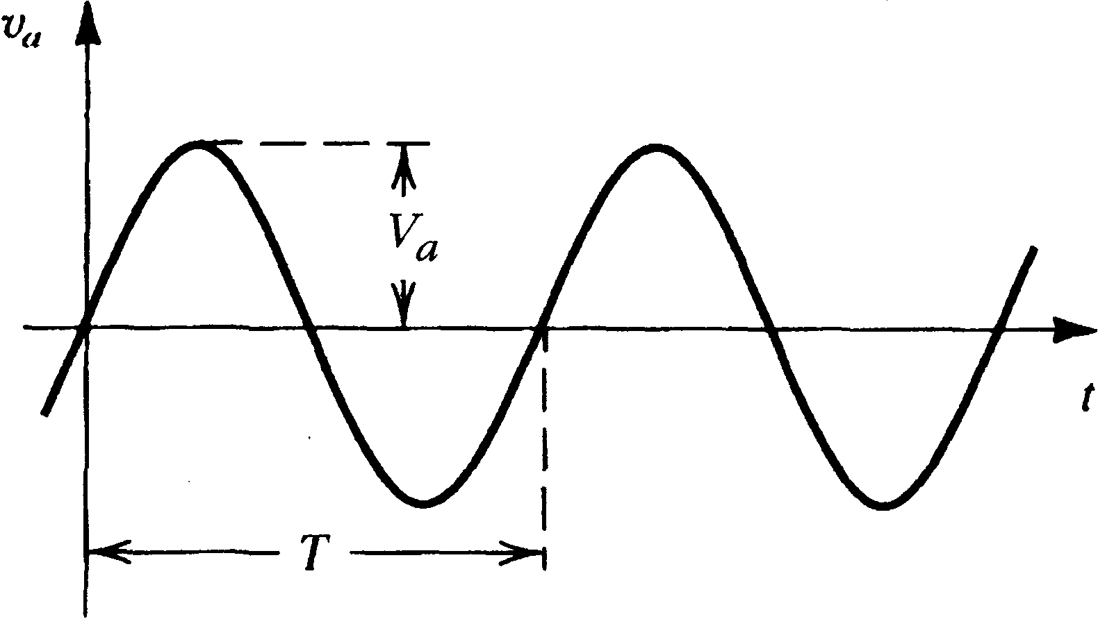
Spettro di frequenze di un segnale
(
)
(
)
4
V
⎛
=
1
1
⎞
(
)
=
v
t
ω
V
sin
ω
t
v
t
⎜
sin
t
+
sin
3
ω
t
+
sin
5
ω
t
+
K
⎟
a
0
a
0
0
π
⎝
3
5
⎠
serie di Fourier

Slide 15
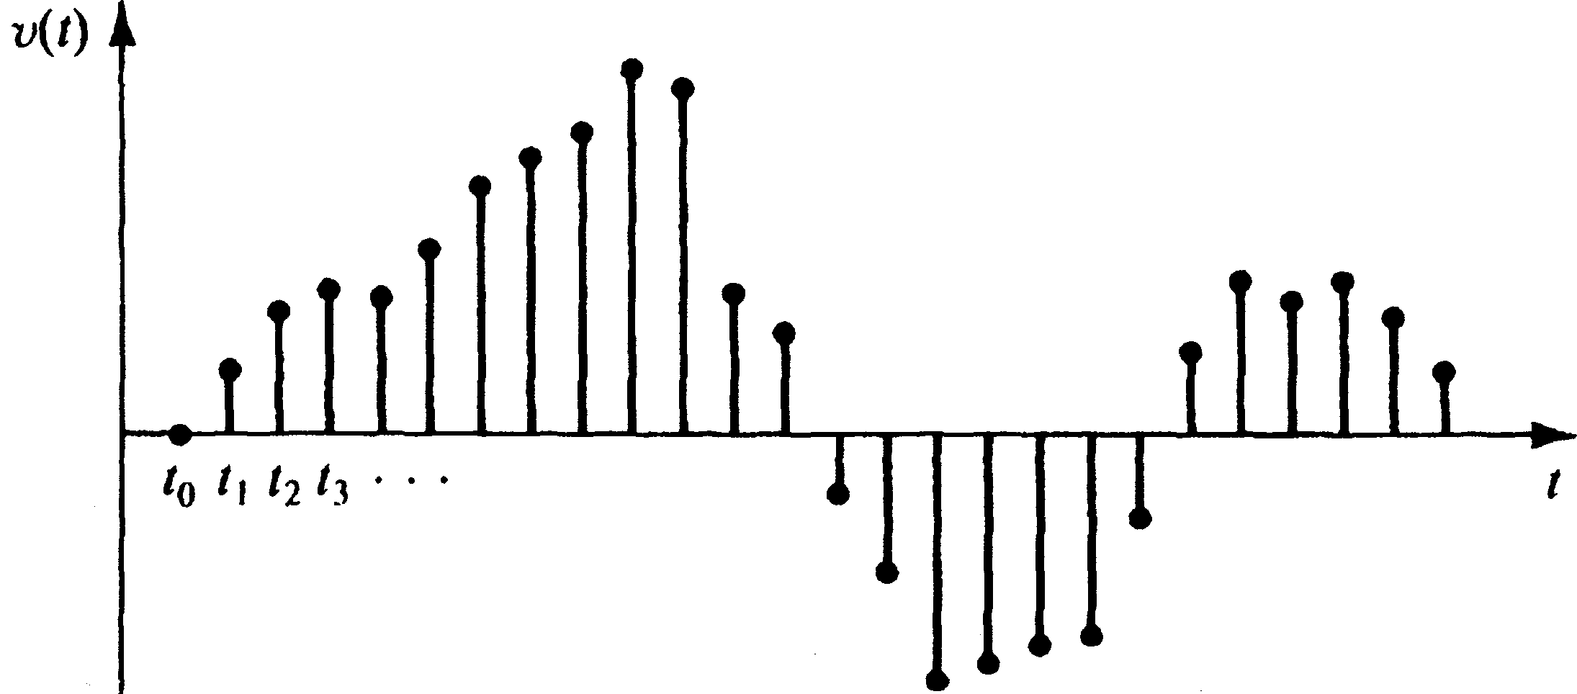
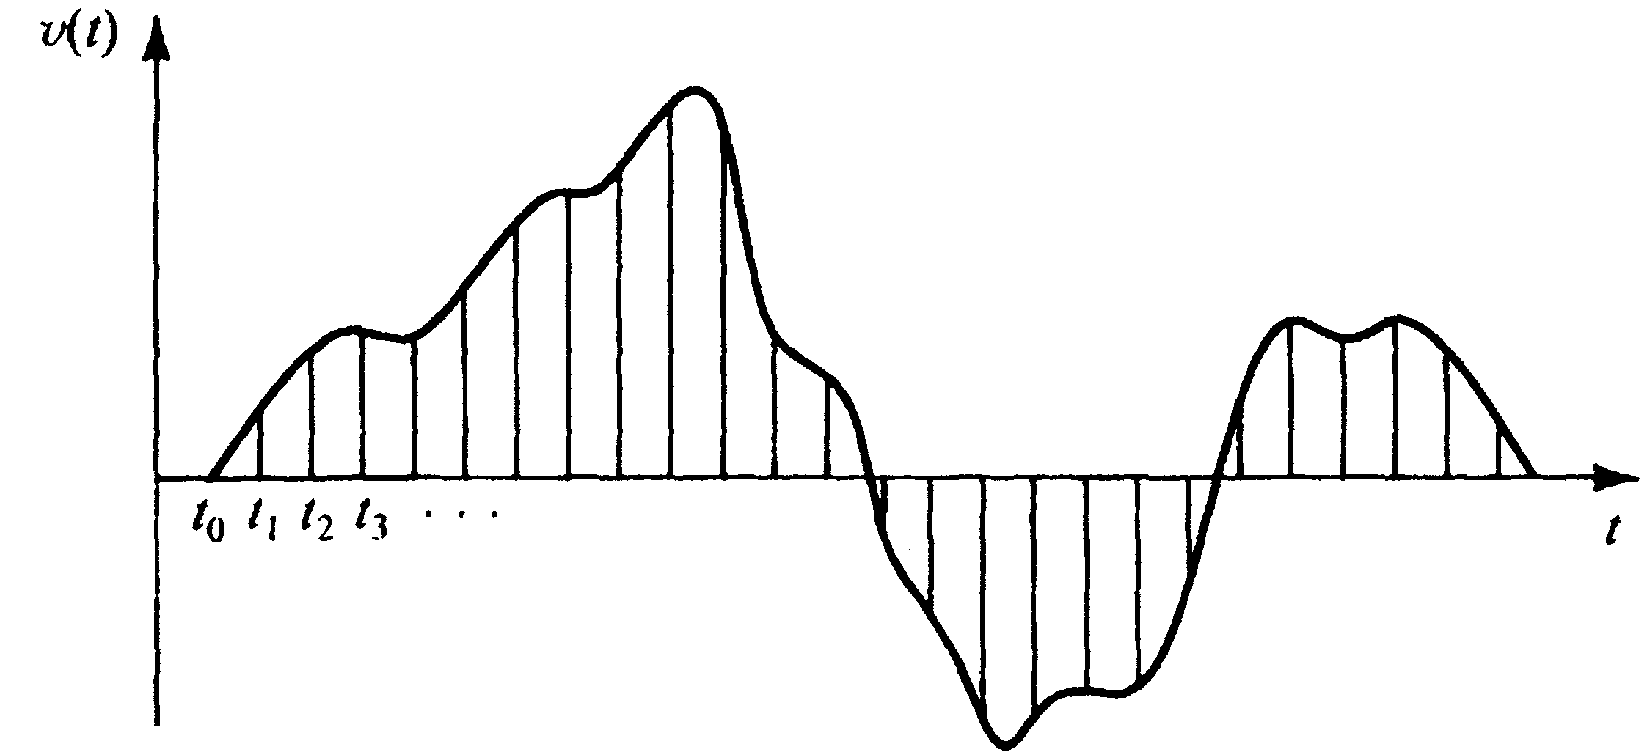
Segnali analogici e digitali
valori
digitali
ordinate continue
v(t) [V]
campioni
4
11
3
10
2
“1”
01
1
0
0
0
1
1
0
1
1
00
“0”
0
t
t
segnale campionato
ascisse discrete ma…
segnale analogico
segnale digitale
segnale campionato
Digitalizzare un segnale = discretizzare anche le ordinate

Slide 16
Perché digitalizzare un segnale?
versatilità
standardizzazione
complessità
Elaborazione del segnale
conveniente
immunità
al rumore
“lettura” più
agevole
diffusione dei
computer e
di sistemi di
elaborazione
digitale
programmabili
progressi fatti nel campo
della progettazione
dei circuiti digitali

Slide 17
Amplificatori
segnali in uscita dai trasduttori troppo “piccoli” (μV o mV)
per poter essere elaborati è necessario amplificarli
l’amplificazione conserva nei dettagli la forma d’onda d’ingresso
ma fornisce in uscita una potenza maggiore
v_{i} (t)
A
v_{o} (t) = A v_{i} (t)
… serie di
Fourier
A indipendente da t e da f

